Slide 1



半监督文本分类：从理论到实践
汇报人：邓杰湧
时间：2026/06/01

Slide 2
目录
Contents
01.
02.
03.
研究缘起与价值
理论基石与假设
方法设计与创新
04.
05.
06.
系统实现与实验
应用验证与展望
致谢

Slide 3



研究缘起与价值
01

Slide 4

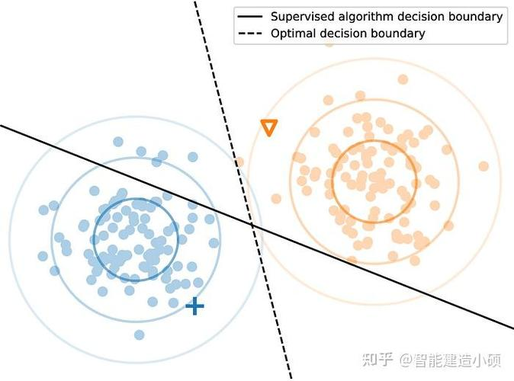
文本分类面临标注瓶颈困境
数据爆炸与标注成本矛盾
互联网与社交媒体催生海量文本数据，新闻、评论、邮件等场景对自动分类需求激增，但人工标注需耗费大量人力与时间，标注资源稀缺成为制约模型性能的核心瓶颈。
半监督学习的解决路径
半监督学习范式能够协同利用少量标注数据与海量未标注数据，在降低标注成本的同时提升模型性能，为文本分类任务提供经济高效的解决方案，具有重要的理论研究价值与广泛的实际应用前景。

Slide 5
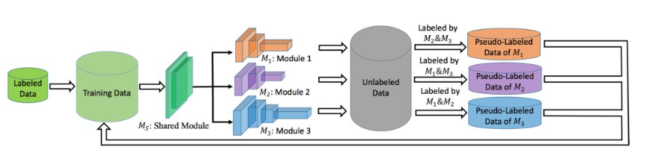

国内外研究演进脉络梳理
国际研究发展历程
从20世纪70年代生成模型起步，到1998年Blum与Mitchell提出协同训练算法，再到基于图的标签传播方法兴起，以及近年来深度学习与半监督学习的融合创新。
国内研究重要贡献
国内学者在自训练改进策略、多视图协同机制、图半监督学习优化等方面开展大量工作，有力推动了半监督学习技术在中文文本分类场景中的本土化应用与性能提升。
现有方法的改进空间
当前方法仍存在单一模型能力局限、视图独立性假设苛刻、大规模数据处理效率不足等问题，为本文提出混合半监督学习方法提供了明确的研究切入点与创新动力。

Slide 6



研究目标与论文结构总览
七章结构安排
核心研究目标
从理论基础到方法设计，再到系统实现、实验分析与应用案例，最终总结展望，逻辑严密层层递进。
深入理解半监督学习原理，实现高效半监督算法，提出混合方法提升分类性能，构建完整系统提供技术支撑。
五大工作板块
研究闭环构建
涵盖理论梳理、方法研究、混合模型创新、多数据集实验验证及系统全流程实现，形成理论与实践紧密结合的研究体系。
以问题驱动为起点，经理论分析、方法创新、实验验证至应用落地，形成完整的学术研究闭环。

Slide 7
理论基石与假设
02

Slide 8


半监督学习的核心假设体系
三大基础假设及其内涵
聚类假设认为同一簇内数据共享标签，应用最广泛；流形假设指出数据分布于低维流形，标签平滑变化；平滑假设推广前两者，强调邻近点标签相似，构成算法设计的核心先验。
两大拓展假设与方法论映射
低密度分离假设要求决策边界穿越数据稀疏区域，指导S3VM等算法优化；一致性假设认为数据变换后标签不变，为数据增强与正则化策略提供理论依据。五大假设共同支撑半监督学习的有效性。

Slide 9

四大半监督方法范式解析
生成模型与自训练范式
生成模型假设数据服从特定分布，利用EM算法估计参数，代表为高斯混合模型；自训练通过迭代扩充高置信度伪标签样本，实现简单但易受误差累积影响。
协同训练与图方法范式
协同训练依托多视图假设，让不同视图分类器相互教学，鲁棒性较强但视图独立性要求苛刻；图方法将数据建模为图结构，通过标签传播利用相似性，理论扎实但计算复杂度高。
半监督支持向量机
S3VM直接优化穿越低密度区域的决策边界，将监督SVM扩展至半监督场景，是判别式半监督学习的典型代表，与生成式方法形成互补。

Slide 10
方法设计与创新
03

Slide 11


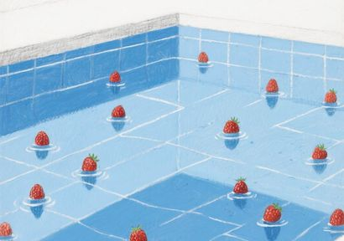
自训练与协同训练机制剖析
自训练优势与局限
优势在于实现简洁、无需特殊数据假设、适用性广；劣势在于对初始模型质量与置信度阈值高度敏感，误差可能在迭代中累积放大。
协同训练优势与局限
自训练核心机制
优势在于视图间误差可相互纠正，鲁棒性较好；劣势在于真实场景中严格独立的视图难以构造，多视图设计本身即为挑战。
通过初始化分类器、预测未标注数据、筛选高置信度样本加入训练集的迭代循环，逐步扩大标注规模并提升模型性能。
协同训练核心机制
要求数据具备两个及以上充分且条件独立的视图，各视图分类器互为教师，将高置信度预测注入对方训练集实现相互增强。

Slide 12

混合半监督学习方法提出
融合思路与框架设计
针对单一方法局限，提出融合自训练与协同训练的混合方法：为文本构建词袋模型与TF-IDF等多个独立视图，以协同训练初始化多视图分类器，在各视图内引入自训练迭代机制，最终融合多分类器预测结果，兼顾简洁高效与多视图互补优势。
双向增强的迭代优化
混合方法形成视图间交叉教学与视图内自主挖掘的双向增强框架，多视图协同降低单一模型误差风险，自训练迭代充分挖掘未标注数据价值，投票融合机制进一步提升预测稳定性与分类精度。

Slide 13
系统实现与实验
04

Slide 14

系统架构与核心算法实现
七大功能模块架构
系统涵盖数据预处理、特征提取、多视图构建、半监督学习、模型训练、模型评估与分类预测七大模块，覆盖文本分类完整流程，模块化设计便于扩展维护。
自训练算法实现
基于Python与Scikit-learn框架，继承BaseEstimator封装迭代训练逻辑，支持置信度阈值与最大迭代次数灵活配置，自动分离并动态扩充标注数据集。
协同训练算法实现
实现多视图数据管理、交叉标注扩充与投票融合机制，各视图分类器独立训练又相互协同，确保系统可复现性与工程实用性。

Slide 15

多数据集实验方案设计
四类数据集选取依据
选用IMDB电影评论、20 Newsgroups新闻、AG News标题、Reuters-21578新闻四个公开数据集，覆盖情感分析与新闻分类任务，类别数2至90、规模万余至十余万不等，保证结论广泛适用性。
多维度评测方案
设置10%、20%、30%、50%多种标注比例模拟稀缺场景，采用准确率、精确率、召回率、F1-score多维指标，对比监督基准与多种半监督方法，系统分析有效性、性价比与参数敏感性。

Slide 16

实验结果与多维度对比分析
IMDB数据集性能领先
10%标注条件下混合方法准确率达89.2%，较监督学习提升10.7个百分点，较自训练、协同训练分别提升5.0和2.5个百分点。
20 Newsgroups数据集验证
混合方法准确率78.9%，同样优于所有对比方法，证明其在多分类新闻场景中的稳定优势与良好泛化能力。
标注比例影响规律
性能随标注量增加而提升但边际递减，印证半监督学习在低标注场景价值最大，性价比最优。
基分类器与文献对比
SVM作为基分类器效果最佳；与近期文献对比，同等10%标注条件下本文方法全面领先，验证创新有效性。

Slide 17
应用验证与展望
05

Slide 18


新闻分类场景
混合方法将准确率从75.3%提升至88.6%，助力新闻平台实现自动化栏目分发，降低编辑人工分类工作量，提升内容运营效率。
情感分析场景
三类典型场景应用效果评估
准确率从78.5%提升至89.2%，有效支撑电商平台评论监测与社交媒体舆情分析，帮助企业及时洞察用户情感倾向与产品口碑。
垃圾邮件检测场景
准确率从85.7%大幅提升至96.3%，显著降低垃圾邮件对用户的干扰与邮件系统负载，验证方法在安全敏感场景中的高可靠性。

Slide 19

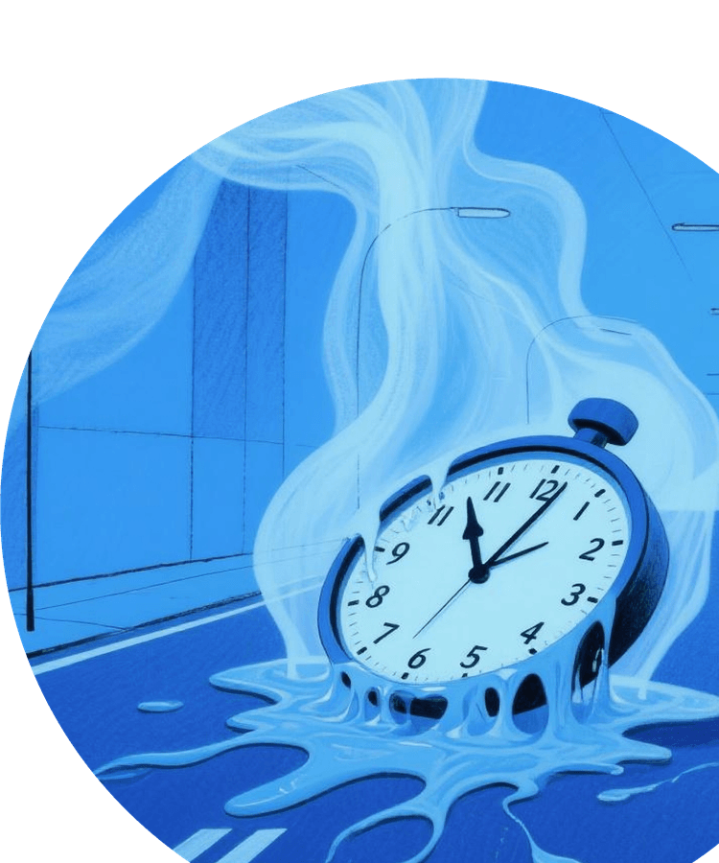
研究结论与核心贡献总结
理论方法与系统贡献
系统梳理文本分类与半监督学习知识体系，厘清五大假设的方法论映射；提出融合自训练与协同训练的混合方法，实现多视图互补与自主迭代有机结合；在四个数据集完成全面对比，量化验证混合方法优越性、低标注高性价比及SVM基分类器适配性；实现覆盖预处理、特征提取、训练评估的完整系统。
核心研究结论
半监督学习有效利用未标注数据可降低标注依赖与成本；混合策略优于单一策略，实现1+1>2的协同效应；标注越稀缺价值越突出，为资源受限场景提供经济高效的文本分类解决方案。

Slide 20

研究局限与未来方向展望
模态与动态性不足
研究聚焦单模态文本，未涉及图文音多模态协同；模型为静态训练，缺乏对数据分布动态变化的自适应能力。
当前研究局限
实验集中于中等规模数据集，大规模场景图方法计算效率亟待优化；未充分融合预训练语言模型，特征表示仍有提升空间。
跨领域迁移挑战
跨领域场景下性能存在波动，领域自适应机制有待加强，以提升模型在目标域数据分布差异较大时的鲁棒性。
未来探索方向
涵盖高效可扩展算法、半监督与BERT等预训练模型深度结合、多模态框架构建、动态在线学习机制及领域自适应技术融合五大方向。

Slide 21
致谢
06

Slide 22

恳请各位老师批评指正
诚挚感谢与恳请指正
衷心感谢导师的悉心指导与学术引领，感谢课题组同门的讨论启发与技术支持。研究虽力求严谨，但受限于个人能力与时间，疏漏之处在所难免，恳请各位评审老师不吝赐教，提出宝贵批评与改进建议，本人将认真吸纳、持续完善。再次感谢各位老师的聆听与指导。

Slide 23

Thank You
汇报人：邓杰湧
时间：2026/06/01

